Slide 1





LIVRET
D’ACCUEIL
DU LICENCIÉ
SAISON 2023/2024

Slide 2


1
BIENVENUE DANS L’ECOSYSTÈME FÉDÉRAL !
La FFBaD
Performance sociale
Performance sportive
Haut-niveau
Compétitions nationales
Communauté du Bad
Bad Pour Tous
Montant reversé
par licence =
28,57 €
Page 2
La Ligue AURA Badminton
Compétitions régionales
Formations de niveau 2
Accompagnement clubs/comités
Filière d’accès au haut-niveau
Suivi équipements
Montant reversé
par licence =
19,75 €
Pages 3-4
Le Comité de l’Isère Badminton
Suivi, visite et création de clubs
Détection des jeunes talents
Formations de proximité
Compétitions départementales
Mutualisation entre clubs
Montant reversé
par licence =
10 €
Pages 5-6
Le Badminton Club
de Meylan
Projet de club
Compétition
Loisir et Jeu Libre
Tournoi du club
Projets innovants
Convivialité
Montant reversé
par licence =
X €
Pages 7-10

Slide 3
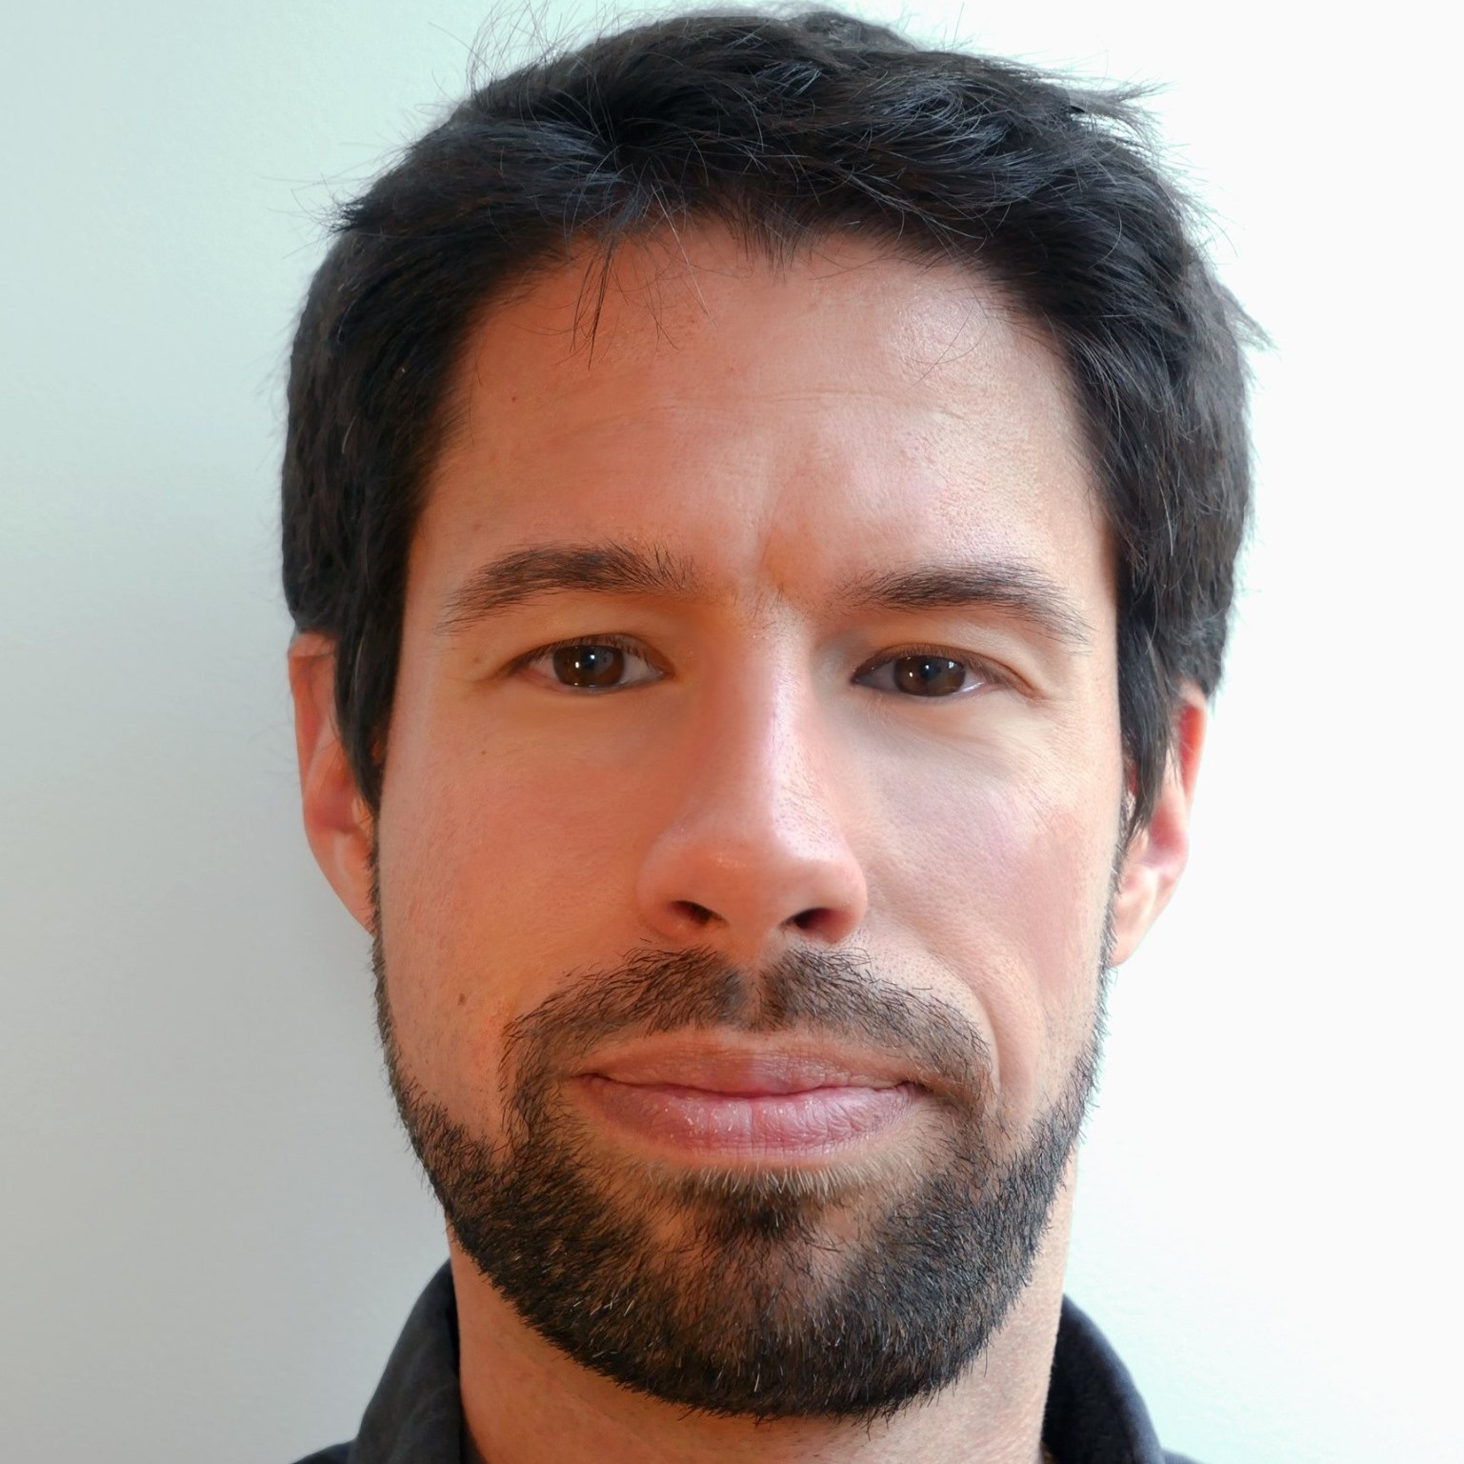






2
MOT D’ACCUEIL
Bienvenue à vous dans le monde fédéral ! Jzeckzczen cze czek cze
Jzenkcnzjecnzjnczjenczenczlecnzelc
Nzcnzenczelnczelnczlecnzlenczelkncze
njzecnzejcnzlenczlnczenczecnzeln
Yohan PENEL, président de la FFBaD
NOTRE PHILOSOPHIE
CHIFFRES CLÉS
PERFORMANCE SOCIALE
2 000 Clubs Affiliés
200 000 licenciés
55 salariés
1 000 écoles de bad’ labellisées
Un sport olympique
1 champion paralympique
Des dizaines de formats de pratiques
PERFORMANCE SPORTIVE
FORMATION & STRUCTURATION
COMMUNAUTÉ DU BADMINTON
GOUVERNANCE PARTAGÉE
Consulter le projet de la FFBaD
NOS TEMPS FORTS
Internationaux
De France
Octobre 2023
Rennes (35)
Championnats
de France
Parabad & Elite
Janvier - février 2024
Fos-sur-Mer (13)
Semaine
Olympique et
Paralympique
Avril 2024
Rennes (35)
Assemblée
Générale
Mai 2024
Paris (75)
Championnats
de France
Jeunes
& Vétérans
Mai 2024
Jeux Olympiques et Paralympiques
Juillet – Août 2024
Paris (75)
NOUS SUIVRE
ffbad.org
FFBaD
ffbad
FFBaD
Fédération Française
De Badminton

Slide 4
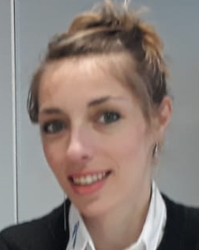


3
MOT D’ACCUEIL
Bienvenue à vous dans le monde fédéral ! En prenant votre licence
au club de […….], vous entrez dans un écosystème sportif structuré et où chaque échelon joue un rôle primordial dans le développement de notre sport sous toutes ses facettes !
Nous vous souhaitons une très belle année de badminton et nous espérons que votre expérience de badiste sera la plus réussie possible ! Nous nous tenons, chacun d’entre nous, à votre disposition en cas de questions ou de soucis !
Laure GRANGEON, présidente de la ligue AURA Badminton
NOTRE PHILOSOPHIE
CHIFFRES CLÉS
STRUCTURER
FIDELISER
189 Clubs
24 500 licenciés
8 salariés et 15 élus
102 écoles de bad’ labellisées
12 joueurs au pôle espoirs
Des centaines de raison de jouer au bad’
EMPLOYER
PERFORMER
Consulter le projet
de la ligue
Découvrir notre équipe
NOS TEMPS FORTS
Championnat Régional
Vétérans
Novembre 2024
Voiron (38)
Championnat Régional Jeunes
Fin février 2024
Voiron (38)
Assemblée Générale
10 mars 2024
Ecully (69)
U19 international
4 – 7 avril 2024
Voiron (38)
NOUS SUIVRE
badminton-aura.org
Ligue Auvergne
Rhône-Alpes
Badminton
ligueaurabadminton
Ligue Auvergne
Rhône-Alpes
Badminton
Ligue Auvergne
Rhône-Alpes
Badminton

Slide 5
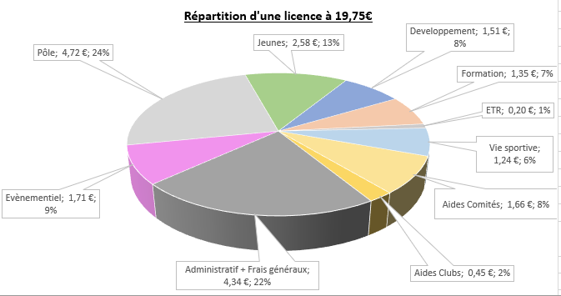

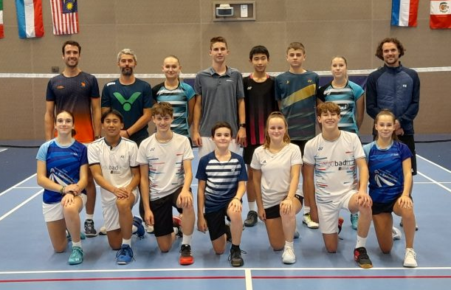


NOTRE RÔLE
4
NOS MISSIONS PRINCIPALES
Aider les clubs et les comités à se structurer
Soutenir les projets innovants
Accompagner l’emploi
Détecter et former les jeunes talents
Former les encadrants, officiels et dirigeants
Organiser les compétitions régionales
Impulser l’engagement bénévole
LE PÔLE ESPOIRS DE VOIRON
Depuis 1997, la ligue porte le pôle espoirs de Voiron qui regroupe les meilleurs jeunes joueurs de la région entre 11 et 17 ans. Ils s’entraînent quotidiennement avec un emploi du temps aménagé et un suivi sportif, scolaire, médical et mental personnalisé pour leur permettre de mener à bien leur double projet sportif et scolaire.
Tout savoir
Sur le pôle espoirs
SE FORMER AVEC NOUS
ENCADRANTS
DIRGEANTS
ORGANISATEURS
OFFICIELS TECHNIQUES
Encadrants Bénévoles
Encadrants Professionnels
Séminaire Pro Bad AURA
Séminaire Dirigeants
Dirigeants de comités
Dirigeants employeurs
Formations GEO
Formations Juge Arbitrage
Formations Arbitres
Formations Juges de Lignes
Modules Interclubs
Pour tout renseignement sur les formations :
thomas.champion@badminton-aura.org
NOS BONS PLANS
Vous vendez ou connaissez quelqu’un qui vend un bien ? Contactez-nous et nous vous mettrons en relation avec l’agent SAFTI de votre secteur !
10% de la commission reversée entre la ligue, le comité et votre club + 100 € de bon d’achat pour vous !
50€ de remise sur votre licence + 50 € versés à votre club en ouvrant un compte au Crédit Mutuel !
Pour tout renseignement sur ces bons plans :
florian.baud@badminton-aura.org

Slide 6
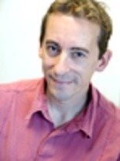


5
MOT D’ACCUEIL
Bienvenue à vous dans le monde fédéral parmi les quelques 5.000 licenciés de l’Isère. Porté par ses clubs, son comité et ses bénévoles, le badminton isérois propose des activités loisirs ou compétitives pour toutes et tous, jeunes et moins jeunes, quel que soit votre niveau. Nous vous souhaitons une belle année de badminton riche en rencontres sportives et amicales !
Claude PONTON, président du comité de l’Isère
NOTRE PHILOSOPHIE
CHIFFRES CLÉS
« UN COMITÉ PAR ET POUR TOUS LES CLUBS »
38 Clubs
5 036 licenciés
2 salariés
20 écoles de bad’ labellisées
Recréer des liens forts avec les clubs
Développer l’offre de pratique
Favoriser le développement des écoles
De badminton
Consulter le projet
du Comité
NOS TEMPS FORTS
Championnat
Départemental Vétéran
30 sept-1er oct. 2023
Voiron (38)
Assemblée Générale
du Comité
Novembre 2023
À définir (38)
Championnat
Départemental Jeunes
13-14 janvier 2024
Voiron (38)
Championnat
Départemental Sénior
15-16 juin 2024
Voiron (38)
NOUS SUIVRE
Badminton
Comité de l’Isère
badminton-isere.fr
badminton_comite_de_l_isere

Slide 7

6
RÔLE DU COMITÉ
Aide à la création et au développement des clubs.
Faire le lien entre les clubs et les instances (Fédération, Ligue, etc…)
Organiser des formations (GEO, MODEF, autres selon besoins).
Animation via des compétitions telles qu’interclubs, championnats départementaux, circuits de compétitions jeunes…
Promouvoir et favoriser la pratique du badminton pour tous (jeunes, vétérans, séniors, scolaires, parabad, etc…).
Accompagner les jeunes joueurs (sélection Isère, rassemblements, RDJ, plateaux…).
Gérer le calendrier des compétitions.
…
ORGANISATION
Pôle Administratif & Financier
Organisation des réunions
Ressources humaines
Pôle Développement
Suivi des clubs
Relation clubs
Gestion du budget
Partenariats
Professionnalisation
Sport pour tous
Formations
Pôle
Jeunes
Tournois
Interclubs
Jeunes
Détection
Performance
Pôle
Vie sportive
Calendrier
Pôle Communication
Compétitions
Evènements
Disciplinaire
litiges
Site internet
Réseaux sociaux
Mailing et drive
Passerelle scolaire
Interclubs
Adultes
Les pôles du comité sont ouverts, tous les licenciés Isérois sont les bienvenus pour participer à la vie du comité si vous souhaitez apporter votre aide.
NOUS CONTACTER
Secrétariat : nelly@badisere.net
Commission jeunes : jeunes@badisere.net
Interclubs : interclubs@badisere.net
Développement : developpement@badisere.net

Slide 8
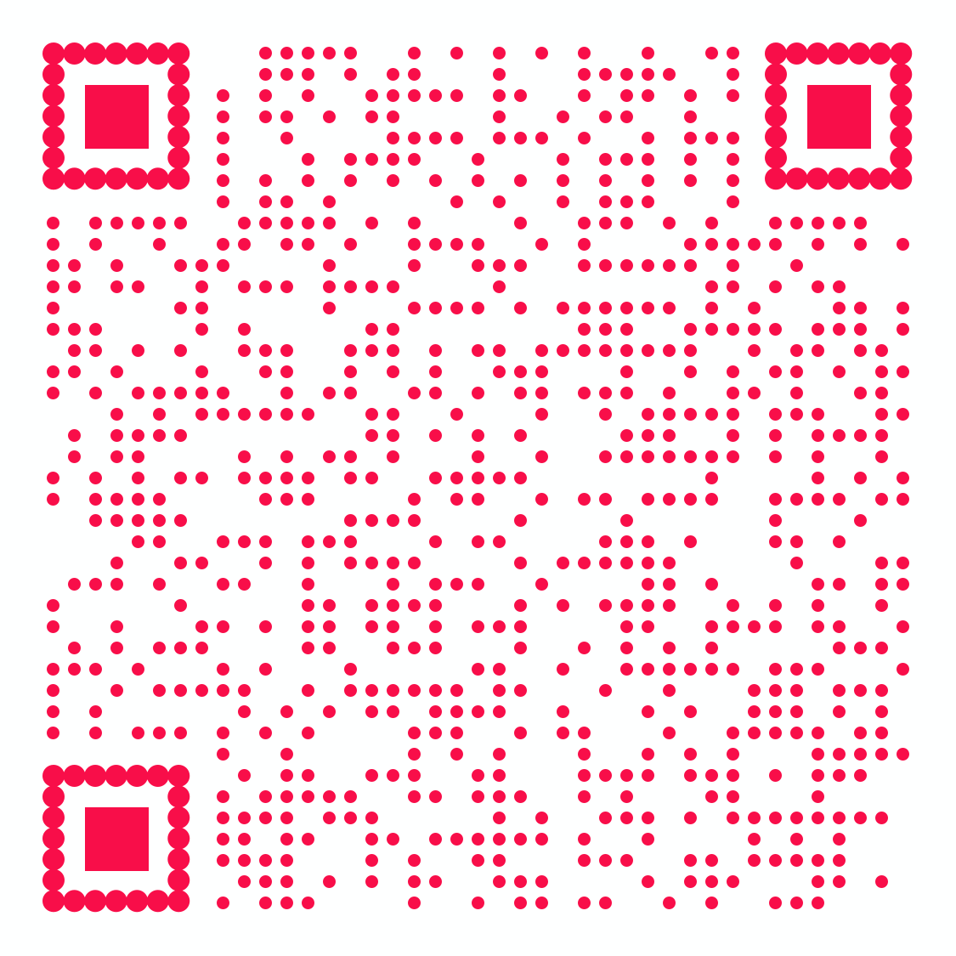

MOT D’ACCUEIL
7
Découvrez les membres de l’équipe dirigeante !
NOTRE PHILOSOPHIE
Les Grandes lignes du projet du club, ses points forts, ses engagements, etc…
Consulter le projet du club
CHIFFRES-CLÉS
Nombre de licenciés, labels, nombre de jeunes, nombre de féminines, de compétiteurs, de bénévoles, etc….
NOUS SUIVRE

Slide 9
CRÉNEAUX / GYMNASES
8
Jours/Horaires | Public | Gymnase
Lundi 17h-19h30 | Jeu Libre | Gymnase Mandela
Mardi 20h-22h | Encadré Adultes | Gymnase Everest
Consulter le détail
de tous les créneaux
Créneaux hors vacances scolaires*
TEMPS-FORTS DE LA SAISON
LES 3 OU 4 MOMENTS CLES:
Tournoi, journée cohésion, AG, etc…
CONTACTS IMPORTANTS
Référent accueil, responsable créneaux, volants, tournois, etc…
AVEC PHOTO ET NUMERO

Slide 10
S’INSCRIRE A UN TOURNOI
9
Lien vers badnet?
Référent inscriptions ?
Calendrier ?
JOUER EN INTERCLUBS
Equipes, niveaux, engagements, etc…
ACHETER SON MATERIEL
Textile, raquette, volants
Magasin partenaire ?
Référent au club ?
Prix et moyen d’achat ?
Comment payer ?

Slide 11
TUTOS UTILES
10
Faire son sac de badminton
Monter un terrain
10 Règles d’Or du badiste
….
NOS BONS PLANS PARTENAIRES
Les bons plans et ou le logo des partenaires du club
S’INVESTIR AU CLUB
Devenir bénévole, intégrer le CA, avantages, besoins, fiches de postes etc…

Slide 12
PAGE DE FIN DE LIVRET
AVEC LE VISUEL DE VOTRE CHOIX
+ UNE PHRASE TYPE
« BONNE SAISON A TOUTES ET TOUS » et/ou
SLOGAN DU CLUB

